Slide 1
车险承保风险管控

Slide 2
课程大纲
1
风险识别
2
2
风险选择
风险选择
3
风险控制

Slide 3
风险识别
风险识别是风险选择和风险控制的前提
关键环节
--批减批退、手续费、
--应收保费、单证、印章
关键要素
--条款费率适用的准确性
--优惠系数使用的准确性
--异地业务
--新车购置价确定的准确性

Slide 4

风险识别
黑名单客户
保额/限额—一次出险可能带来损失大小，传统的授权依据
出险次数-不出险,优质业务;多次出险,即赔付率不高,但从理赔资源的占用上看,也属于劣质业务
赔付率
--业务分类：ABCDE
--险种分类 亏损:车损险、车身划痕险、
赢利:Ｂ、Ｇ、Ｄ

Slide 5

业务细分
业务细分是业务分类的基础，是指从哪些维度来对业务进行细分。
主要维度
客户群+投保方案
费率表纬度分组
其他纬度分组

Slide 6
业务细分
客户群+投保方案：客户群是指按家用车、非营业车、营业车及特种车条款类别细分，对每一客户群再按投保方案进行细分，投保方案指单保交强、单保商业险等。
费率表纬度分组：在客户群与投保方案组合分组的基础上，再按费率表的风险要素进一步细分，所需要考虑的要素有：投保限额/保额、车龄、车辆种类、不同座位/吨位、使用性质等。

Slide 7

业务细分
其他纬度分组：
  车系
  新车购置价
  机构、渠道
  业务来源
业务来源：按新车、转入和续保来进行业务分组

Slide 8
业务分类
在业务细分的基础上，以细分业务的历史赔付率为主要依据，参照其盈亏平衡赔付率Y和风险平衡赔付率F，将细分业务分为高盈利、微利、保本、微亏、高亏的A、B、C、D、E五类。
A：历史赔付率≤(赔付率Y-a)
B：(赔付率Y -a ) ＜历史赔付率＜赔付率Y
C: 历史赔付率=赔付率Y
D: 赔付率Y＜历史赔付率＜赔付率F
E: 历史赔付率≥赔付率F

Slide 9
业务分类
100%
赔付率F
= 1-（手续费率+营业税金及附加+保险保障基金率）
变动费用成本
手续费、营业税金及附加、保险保障基金提取
(销售保单产生）
固定费用成本
赔付率Y
= 1-各机构含手续费的车险业务平均费用率
与保单无直接关系的费用，无论该单业务是否承保都会发生的费用，如办公楼固定资产折旧或租赁费用、电脑设备、广告费用等

Slide 10
业务分类
变动费用率
固定费用率
历史赔付率
100%
E
赔付率F
D
盈利率
赔付率Y
预定承保利润率a
B
亏损率
A
A:高盈利
B：微利
C：保本
D：微亏
E：高亏

Slide 11
业务分类参考表
业务细分
业务分类
客户群 | 座位数 | 新车 购置价 | 车龄 | 投保组合 | 业务类别 | 最低 净费率 | 费率折扣 与手续费 共用空间 | 盈利 险别 | 高亏 险别
家庭自 用汽车 …… | 5座以下 | <5万 | <1年 | 单保商三 | B | 72% | 28%
 |  |  |  | 交强+商三
 |  |  |  | 交强+商三+车损
 |  |  |  | ……
 | …… | …… | …… | …… | …… | …… | …… | …… | ……

Slide 12
风险识别
核保时要考虑的风险因素
--关键要素:条款费率使用、新车购置价是否合理
--黑名单客户
--是否超本级核保权限
--业务风险大小 新车-业务分类
续保车-历史赔付信息
业务分类
转保车-同业历史赔付信息
业务分类

Slide 13

主要内容
1
风险识别
2
风险选择
2
风险选择
3
风险控制

Slide 14
风险选择
2
1
3
差异化配置销售费用，是实施风险选择的有效手段。
选择性承保的重要性、可行性、 必要性
提高优质业务占比
降低劣质业务占比

Slide 15
选择承保的重要性
案例说明同业公司都在进行风险选择
保险公司不是赚客户的钱，而是赚隔壁保险公司的钱
Stages (4)

Slide 16
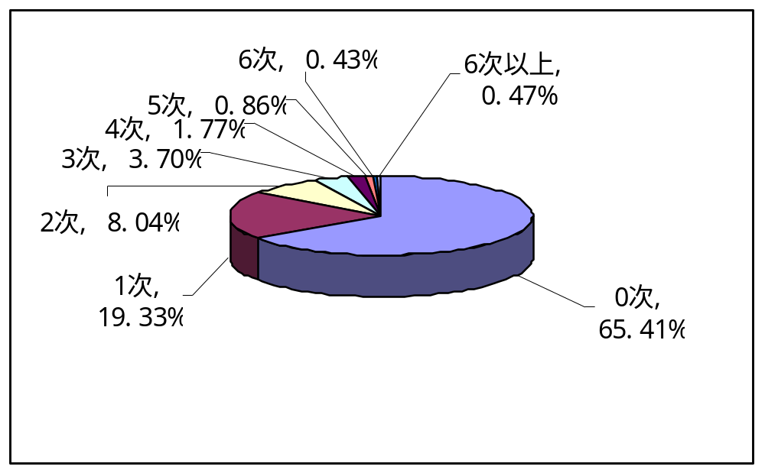
选择承保的可行性
分出险次数终保客户占比图
业务细分

Slide 17
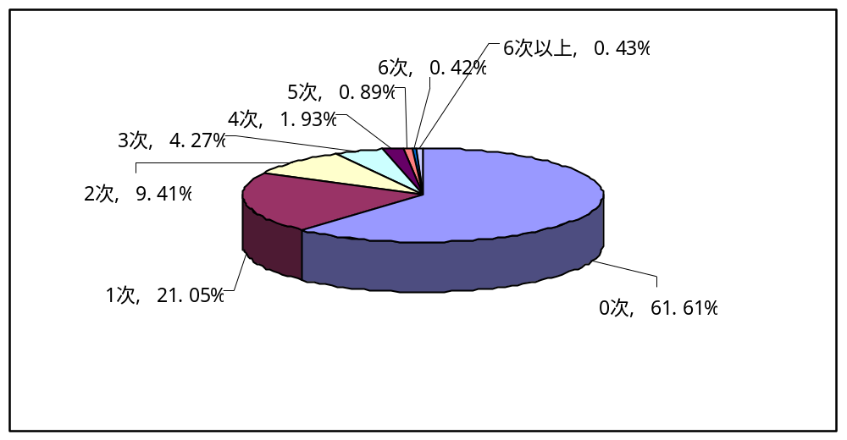
选择承保的可行性
分出险次数终保又续保客户占比图

Slide 18
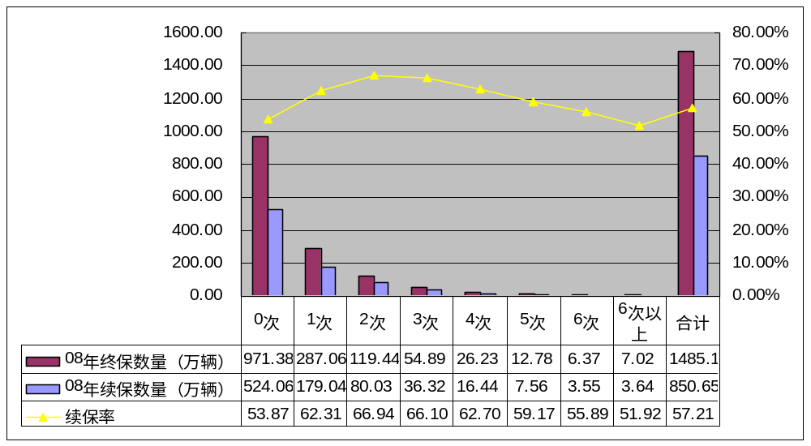
选择承保的可行性
分出险次数续保率情况

Slide 19
选择承保的必要性
上年度出险5次以上，08年续保时给与费率折扣的汽车险业务情况
汽车险DAA保单业务共有14.24万辆，占出险5次及以上续保业务的96.54％ ；
本年保单保费为6.18亿元，平均折扣率为20.67％ ；
本年续保业务已决赔款为14.37亿元，已决赔付率达232.66%。

Slide 20
差异化配置销售费用，是实施风险选择的有效手段
差异化配置销售费用的重要性
--防止被同业公司逆选择和提高风险选择能力的有效手段
差异化配置销售费用的实施
--通过业务处理系统配置每类业务的最高手续费上限
--超过上限的提交省分公司人工审核
--实现手续费的跟单提取（正在做程序）

Slide 21
风险选择实施
提高优质业务占比
降低垃圾业务占比
提高优质业务占比
优质业务的专项奖励；
差异化配置销售费用；
加大对优质业务的考核监控力度。
加强与优质业务的沟通，避免服务上的踏雪无痕
降低垃圾业务占比
E类业务占比压缩
垃圾业务剔出
清单管控
差异化销售费用配置

Slide 22
降低劣质业务占比
E类业务占比压缩，并通过系统管控占比
垃圾业务剔除
--多次出险客户的管控
--部分分公司部分客户群单保车损险业务剔出
--黑名单业务剔出
下发清单，提升服务，也为了避免异地流动
差异化销售费用：对确需承保的垃圾业务，除了没有费率折扣和销售费用外，不算保费、不计提费用（正酝酿，部分分公司已实施）

Slide 23
主要内容
1
风险识别
2
风险选择
3
风险控制

Slide 24

风险控制
风险定价控制，确保保费充足性
业务占比控制，确保整体业务盈利能力性
加强承保异地车险业务管控
推进见费出单工作，有效控制新增应收保费
省集中核保-上收核保权控制

Slide 25
共用空间/最低净费
投保人
折扣
手续费*
优惠
代理人，保单获取成本
标准保费
除手续费外的费用
保险公司运营成本
赔付率J
= 1-除手续费外的费用/标准保费
赔付成本
标准保费赔付率
=赔付成本/标准保费
赔款支出

Slide 26
共用空间/最低净费
标准保费
除手续费外的费用
折扣率和手续费率共用空间
＝赔付率J－标准保费赔付率
赔付率J
= 1-除手续费外的费用/标准保费
折扣与
手续费
共用空间
标准保费赔付率
=赔付成本/标准保费
赔付成本

Slide 27

最低净费率
最低净费率=1-费率折扣与手续费率共用空间上限
假定某公司基准赔付率J=84%,
某类业务赔付率为80%，费率为8折，那么其标准保费赔付率：80%*80%=64%，
其折扣和手续费率共用空间=
赔付率J－标准保费赔付率 =84%-64%=20%，即给代理人的手续费和给投保人优惠二者之和最多是20%
其最低净费率为1-20%=80%，即，在不给代理人手续费的情况下，最多给投保人费率优惠为20%，该单业务的最低净费率是8折。

Slide 28
折扣与手续费共用空间上限
和最低净费率参考表
业务细分
业务分类
客户群 | 座位数 | 新车 购置价 | 车龄 | 投保组合 | 业务类别 | 最低 净费率 | 费率折扣 与手续费 共用空间 | 盈利 险别 | 高亏 险别
家庭自 用汽车 …… | 5座以下 | <5万 | <1年 | 单保商三 | B | 72% | 28%
 |  |  |  | 交强+商三
 |  |  |  | 交强+商三+车损
 |  |  |  | ……
 | …… | …… | …… | …… | …… | …… | …… | …… | ……

Slide 29
风险定价
风险定价参考表：折扣与手续费共用空间上限和最低净费率参考表
--适用于新保和多数转保业务、少数续保业务
总公司于2008年11月下发的《关于加强多次出险单车业务承保管控有关事项的通知》: 明确了根据出险次数和历史赔付率情况，确定续保业务的折扣和手续费给付的规定
--车龄大于等于2年，主要续保险种相同的多数续保业务和少数满足上述条件且有同业历史赔付信息的转保业务

Slide 30
最低净费
最低净费=标准保费×最低净费率
是指在承保时所应收取保费的最低数值，若低于这一标准，则表示收取保费无法覆盖除手续费之外的费用和业务赔付成本，即使不给予手续费，该业务也肯定会亏损。
同业案例：
1000元的保费、1000元的赔款，
赔付率=保费/赔款=1000/1000=100%，
如果赔付率要降到70%，还是1000元的赔款，
保费应该是1000/70%=1428元

Slide 31
最低净费控制
高于最低净费或低于折扣与手续费上限的是A、B鼓励类业务，可以自动核保通过
等于最低净费和折扣与手续费上限的是C类保本业务
低于最低净费或超过折扣与手续费上限的是D、E类业务，须提交省分公司人工核保
其中，高亏E类业务除整体盈利性客户或优质集团大客户外，应禁止承保。

Slide 32
风险控制
风险定价控制，确保保费充足性
业务占比控制，确保整体业务盈利能力性
加强承保异地车险业务管控
推进见费出单工作，有效控制新增应收保费
省集中核保-上收核保权控制

Slide 33
业务占比控制
在业务分类的基础上，计算存量业务的A、B、C、D、E类占比。
参考存量业务的盈利能力，按照其未来一段时间内的盈利目标，测算其达到盈利目标的各类业务占比。
通过业务系统的程序管控，将各类业务占比的控制落到实处，确保实现优化业务结构的目的。占比控制可以分机构进行设置。
在辅助核保系统中，提供了各类业务目前占比、 控制目标以及差距。

Slide 34
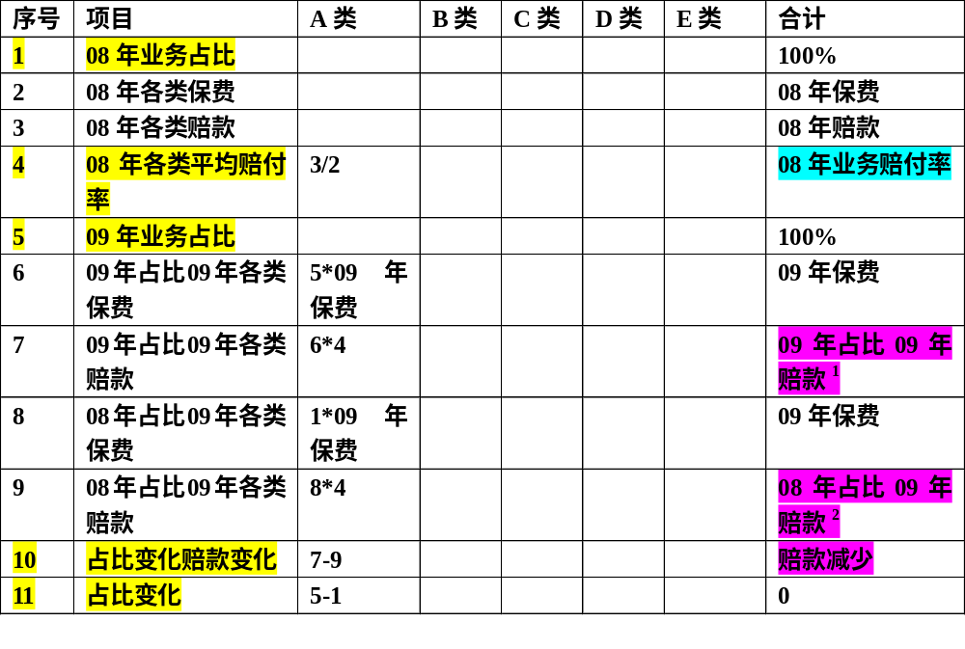
各类占比目标测算
09年赔付率 7/6
假设各类业务赔付率不变
按08年占比计算09年各类保费

Slide 35
业务占比控制
机构 | 配置级别 | A | B | C | D | E | 合计
云南 | 省级 | 10% | 30% | 30% | 15% | 15% | 100%
昆明 | 地市级 | 15% | 25% | 30% | 16% | 14% | 100%
营业一部 | 县支公司级 | 20% | 30% | 20% | 15% | 15% | 100%
…… | …… | ……

Slide 36
风险控制
风险定价控制，确保保费充足性
业务占比控制，确保整体业务盈利能力性
加强承保异地车险业务管控
推进见费出单工作，有效控制新增应收保费
省集中核保-上收核保权控制

Slide 37

异地车险业务承保管控
规章制度
《关于对违规异地承保车险业务及系统外出单行为从严问责的通知》人保财险办发〔2009〕159号
《关于印发<中国人民财产保险股份有限公司异地车险业务归属及处罚办法>的通知》
人保财险办发[2008]72号
省集中核保管控
所有跨省和跨地市的车辆，不论是单车还是车队，不论是新保还是续保都必须由省级分公司集中核保。总公司将监控各省级分公司异地业务的承保情况，并定期将各省级分公司承保的异地业务清单通报到六大稽核中心，请其协助检查。

Slide 38
异地车险业务承保管控
人事上的有关处罚规定
责成相关省级分公司对地市级分支机构主要负责人先行就地免职
在免去相关地市级分支机构主要负责人职务的同时还应酌情追究省级分公司相关分管领导的责任，情节严重的应调整分工直至免除职务，并对具体承保出单的经营机构主要负责人及相关责任人做出处理
-因异地车险业务发生两次以上所辖分支机构的保户或代理人到总公司群体上访事件，并产生恶劣影响的
-因异地车险业务所辖分支机构受到监管部门通报批评两次以上
-因异地车险业务所辖分支机构被监管部门停业
-因异地车险业务所辖分支机构被舆论曝光造成恶劣影响；
-异地车险业务未实行省级分公司集中核保
-异地车险业务涉及违反“六条禁令”的行为

Slide 39

异地车险业务承保管控
保费划转规定
原承保分公司将违规异地车险业务保单（尚未录入业务处理系统的须补录），根据业务处理系统中的签单保费，依照未了责任按日计算进行退保，同时一次性将其保费划归属地分公司，不得扣减手续费等费用。
属地分公司在原承保分公司办理异地车险业务退保的同日，将这批业务按未了责任期限在业务处理系统中录单承保，录入的保额、责任限额、剩余责任期限要与原始保单一致。对异地业务归属前出险的异地车险赔案，仍由原承保分公司处理，并尽量在业务归属后1个月内赔付结案。

Slide 40

异地车险业务承保管控
业务有关处罚规定
总公司按签单保费的2倍分别扣减该分公司及分公司车险产品线实收保费完成额进行处罚。
如因违规承保异地业务，触犯车辆属地监管规定或行业公约而造成属地分公司被处罚，罚款均由违规承保异地业务的原承保分公司承担。
对于因违规承保异地车险业务被保险监管机构处以停止接受新业务处罚的，总公司将根据停止省级分公司、地市级分公司、支公司接受新业务的情况，每次分别扣减该省级分公司获得车险产品线年度奖励的50％、20%、10%，累计以50%为限。
若某省级分公司及其分支机构一年内累计被监管机构因违规承保异地车险业务通报批评达三次以上的，直接取消该省级分公司参加产品线年度考核的资格。

Slide 41
风险控制
风险定价控制，确保保费充足性
业务占比控制，确保整体业务盈利能力性
加强承保异地车险业务管控
推进见费出单工作，有效控制新增应收保费
省集中核保-上收核保权控制

Slide 42
新增应收保费控制
“见费出单”是从源头上控制和防范应收保费风险的有效手段。
“见费出单”是指公司收到足额保费后，才能生成有效保单。
业务系统调整承保、批改流程，核保通过后不自动生成保单，而是公司财务系统或核心业务系统根据全额保费入账收费信息，实时确认并自动生成唯一有效指令后，业务系统方可生成正式保单／（保费增加的）批单，并打印。
投保人以现金支付保费时，应在收取保费后，由公司业务人员或者代理人通过刷卡将等额保费划入公司账户后，才能生成有效保单。

Slide 43
“见费出单” 系统主要内容
保险起期控制
  刷卡：保单起期不能早于交费时间
  支票：投保人以支票支付保费的，保单起期要晚于录单时间3至5个工作日，待支票到达公司账户，由指定专人在系统进行人工收费确认后，方可生成有效保单，并打印。
  转账，同支票起期的控制相同

Slide 44

“见费出单” 系统主要内容
系统支持多张保单/批单同时交费。前提是业务人员需要编制相应的交费通知单，客户凭借缴费通知单交费。
客户缴费签字确认或支票到帐后生成保单，此时可以打印正式保单、保费预借发票。

Slide 45

“见费出单” 系统主要内容
系统自动记录保费收费确认时间、保单生成时间，精确到秒，在保单正本上打印。
N个工作日内保费无法到账，自动删除投保单/批单（后台自动处理）
支持多种交费方式：刷卡、支票、直接转账、银行柜台支付、电话银行、网银（待开发）。

Slide 46
“见费出单” 系统主要差异
改造前 | 改造后
核保通过转保单 | 核保通过且接收到实际收付指令后，投保单转保单
允许保单补录 | 针对见费出单适用的业务，封闭保单补录
现金直接缴费 | 现金缴费需转化成刷卡缴费 客户现场用现金缴费，需用刷卡交易替代，公司为此需开立专用的公司现金卡

Slide 47
风险控制
风险定价控制，确保保费充足性
业务占比控制，确保整体业务盈利能力性
加强承保异地车险业务管控
推进见费出单工作，有效控制新增应收保费
省集中核保-上收核保权控制

Slide 48
上收核保权控制
07年系统汽车险人工核保保费占比为80.79%，其中总公司占比为0.07%；省公司占比为5.04%
08年在监管的外部推动下和公司经营管理内部需要下，实施了车险业务的省集中
--关键环节（批减、应收、手续费）
核保省集中
--高风险业务（高保额/限额、异地等）
--数据（今年5月生控中心成立，数据库修改权）

Slide 49
总颁核保条件与省核保条件关系
1000万
总颁人工核保条件
800万
省人工核保条件
200万
省自动核保条件
总颁基础自动核保条件
100万

Slide 50
各级核保条件与风险水平关系
风
总颁人工核保条件
险
省地分公司人工核保条件
水
省分公司设定的自动核保条件
平
总颁基础自动核保条件

Slide 51
总颁人工核保条件设定
1
2
3
特殊客户和中介（黑灰名单客户和黑灰名单中介）业务的管控
承保价格政策的制定
（承保客户群的保费充足性检验 ）
+手续费管控
业务交叉的管理
内控管理
业务合规性管理（如异地业务、通融业务）

Slide 52

总颁人工核保条件设定
高出险率或高赔付率业务
险种（车损险、划痕险等）
稀有罕见车型、老旧车型
保费充足性管控
+
手续费管控
2
新车购置价
下浮幅度超过25%的

Slide 53
总颁人工核保条件设定
异地车险+加强了管控
条款费率适用方面
合规性
同一被保险人的车队业务
本年续保变更经营单位
内部交叉
授权经营
内控管理

Slide 54
不能设为自动核保条件的业务
承保方面
  有特别约定的
  变更经营单位的续保车辆
  车主是个人的，被保险人不是个人的，使用非营业条款的。
  被保险人或车主含有“公司”字样的车辆使用非企业单位性质进行投保的。
  被保险人或车主含有“出租”、“租赁”、“旅游”、“客运”字样的客车或被保险人含有“运输”、“物流”、“货运”字样的车辆投保非营业条款的。
  异地车辆
  保险期限小于一年
指导原则
鼓励扩大自动核保业务范围，但如下业务不可以

Slide 55
不能设为自动核保条件的业务
批改方面
只有使用年限小于一年的未上牌新车号牌号码的批改可以设为自动核保。
指导原则
鼓励扩大自动核保业务范围，但如下业务不可以

Slide 56
主要承保管控措施
商业险多次出险非新车（续保时车龄在2年以上）单车承保管控
车身划痕险承保管控
单保车损险承保管控
将部分分公司特种车二的核保权上收到总公司统一核保

Slide 57

上收核保权控制
核保条件设置部分
--所有条件由总公司统一设置，生控中心监督，确保核保条件不被修改
--总颁核保条件享有最高优先权，属于总颁条件的必须由省或总公司进行人工核保
核保工具
--辅助核保系统

Slide 58
风险控制
风险定价控制，确保保费充足性
业务占比控制，确保整体业务盈利能力性
加强承保异地车险业务管控
+
再保控制
推进见费出单工作，有效控制新增应收保费
省级中核保-上收核保权控制

Slide 59

再保控制
临分再保
系统外 协议分保
合同再保
高价车合约分保
系统内超赔
要求对高价车参与商业合约分保或省内分保，解决基层公司不敢保的问题，平滑其大额风险导致的财务波动性

Slide 60
加强与承保公司和业务人员的沟通
及时传导承保政策，什么业务保？不保？
提高展业效率，减少保与不保的矛盾
及时传导差异化销售费用配置政策，什么业务高？低？没有？
以利益杠杆，从业务源头进行风险选择
建立手续费和折扣共用空间的查询平台，以使展业人员准确获取不同类别业务的共用空间，引导展业人员主动加强风险选择，同时有利于提高报价的准确性

Slide 61


